Slide 1
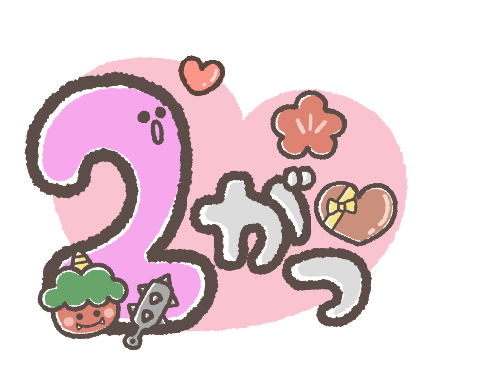


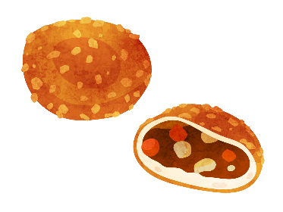










イベントの多い２月
〜イベント対応に加え「防寒」「花粉」対策も行おう！〜
〈２０２６年２月版〉
２/１ | ２ | ３ | ４ | ５ | ６ | ６ | ８ | ９ | １０ | １１ | １２ | １３ | １４ | １５ | １６ | １６ | １８ | １９ | ２０ | ２１ | ２２ | ２３ | ２４ | ２５ | ２６ | ２６ | ２８ | ３/１ | ２ | ３ | ４ | ５ | ６
月 | 火 | 水 | 木 | 金 | 土 | 日 | 月 | 火 | 水 | 木 | 金 | 土 | 日 | 月 | 火 | 水 | 木 | 金 | 土 | 日 | 月 | 火 | 水 | 木 | 金 | 土 | 日 | 月 | 火 | 水 | 木 | 金 | 土
赤口 | 先勝 | 友引 | 先負 | 仏滅 | 大安 | 先勝 | 友引 | 先負 | 仏滅 | 大安 | 赤口 | 先勝 | 友引 | 先負 | 仏滅 | 大安 | 赤口 | 先勝 | 友引 | 先負 | 仏滅 | 大安 | 赤口 | 先勝 | 友引 | 先負 | 仏滅 | 大安 | 赤口 | 先勝 | 友引 | 先負 | 仏滅
ニオイの日 | 麩の日 | 節分 | 立春 | 笑顔の日 | 抹茶の日 | ふるさとの日 | カレーパンの日 | 肉の日 | ニットの日 | 建国記念の日 | レトルトカレーの日 | 血栓予防月間 | バレンタインデー | 春一番名付けの日 | 寒天の日 | 減塩の日 | 米食の日 | 雨水 | アレルギーの日 | 食糧管理法公布記念日 | おでんの日 | 天皇誕生日 | 削り節の日 | プリンの日 | プルーンの日 | 冬の恋人の日 | ビスケットの日 | 防災用品点検の日 | ミニの日 | ひな祭り | バウムクーヘンの日 | みたらしだんごの日 | 啓蟄
地域によっては雪が降る日が増え、外で洗濯物を干せない日が続きます。室内干し洗剤、洗濯ばさみなどの用意をしましょう。 | この日にちなみ、翌日の恵方巻きに合う、お吸い物、みそ汁、惣菜などを販促物で紹介。前日のＰＲで当日購入につなげましょう。 | 予約活動が主ですが、当日販売も大きいので、恵方巻き、しじみ汁、節分豆などを強化しましょう。厄を払い、福を呼び込む催事であることをＰＲ。 | この日から気温が上昇するといわれています。冬季商品は売れ筋なので、今のうちに売り込みの強化しましょう。 | スタッフ全員が明るい笑顔で接客できているか確認を。気持ちの良い接客を心掛け、リピーターを獲得しましょう。 | 抹茶を使ったスイーツや飲料などのキャンペーンを行いましょう。人気商品や限定スイーツを販促強化。 | 地元の名産品や地域限定商品をピックアップし、冬の行楽やレジャーで訪れるお客様にお土産として提案しましょう。 | 毎月８日。受験生の夜食に、菓子パンが人気です。カレーパンは特におすすめです。学校や住宅街では受験生応援フェアを開催しましょう。 | 寒さで体調を崩しやすい時季。受験生のスタミナづけに、牛丼、カツ丼、カレー、唐揚げ、焼き肉弁当などの肉商品を売り込みましょう。 | ２月中旬を過ぎると気温が少しずつ上昇するので、使い切りカイロ以外のニット帽、マフラー、手袋などの冬季雑貨は見直し、改廃しましょう。 | 飛び石ですが、１２日に休暇を取り、連休にする人もいます。スキー場、駅前など、連休で人が増える立地では拡販のチャンスです。 | カレーフェアを展開しましょう。寒い日に食べたくなる、香辛料を使ったカレーを訴求すると効果的です。 | 血栓予防月間は、２月１９日までで、終盤を迎えます。血栓などが起きやすい時季で健康意識が高まります。栄養剤やサプリメントなどを多めに用意しましょう。 | 今年は日曜日。オフィス街に近い店舗は平日がピーク。早めに展開し、店内を華やかに演出しましょう。催事終了後は、売れ残りに注意しましょう。 | 徐々に気温が上昇し、春を待ちわびる頃。春の新商品も導入されるため、気温上昇時は顔見世的にアピールしましょう。 | この時季は在宅率が高いので、体重増加などが気になる頃。低カロリーの寒天を使った商品を販促物でＰＲしましょう。 | 毎月１６日。減塩食品や、ヘルシーな食品を提案しましょう。野菜や海藻に含まれるカリウムには体内の塩分を排出する働きがあるので、関連商品もＰＲ。 | 毎月１８日。弁当やおにぎりなど米を使った商品のアピールを。しっかりと主食を取ることで、風邪に打ち勝つ体づくりを提案しましょう。 | 二十四節気の一つで、冬の寒さが和らぎ、雪が雨に変わって大地を潤し始める頃。気温の上昇とともに、冬季商品が売れなくなるので、早めの改廃が必要です。 | スギ花粉の飛散がピークを迎えます。マスクやティッシュ、のど飴など関連商品を多めに持ち、多フェースで展開しましょう。 | 冬季商品の改廃や春季商品の導入で、生鮮・デイリー商品がおざなりにならないように注意が必要です。売場の見直しを行いましょう。 | おでんキャンペーンの展開を。おでんのシーズンもそろそろ終盤です。キャンペーンを展開し、最後の売り込みを強化しましょう。 | 飛び石連休ということもあり、寒い日は、自宅で過ごす人も多いです。自宅でのんびり過ごせる商品の提案をしましょう。 | 毎月２４日は削り節の日。出汁を使った料理や、和食の販促を強化しましょう。カツオだけでなく、サバ、マグロ、イワシなどの削り節もアピールを。 | 毎月２５日。気温が上昇すると、停滞していたチルドデザートの販売が徐々に伸長します。気温が上昇した日は春の新商品を売り込むチャンスです。 | 老化防止に役立つ栄養素や食物繊維を多く含むプルーンをはじめ、健康に良い各種アイテムをＰＲ。販促物で効能を示し、訴求を高めましょう。 | バレンタインデーとホワイトデーの中間に当たる日。ホワイトデーの予約活動を強化しましょう。 | ビスケット、クッキーなど、菓子類のキャンペーンを行いましょう。春季限定スイーツ、春の新商品を売り込むチャンスです。 | 東日本大震災からもうすぐ１６年。防災用品の点検を促し、欠品や消費期限、賞味期限の切れた商品の買い替えを勧めましょう。 | ミニ丼やミニカレーなどの小型サイズの商品をピックアップしましょう。受験生や短縮授業の間食、夜食におすすめです。 | ひな祭りのお祝い料理やデザート、プレゼント雑貨は予約活動を中心に展開しましょう。当日は声掛けや販促物でアピールを。 | 春に人気のスイーツや菓子、ドーナツなどをＰＲ。また、菓子類に合う飲料も併せておすすめしましょう。 | 毎月３・４・５日。団子や大福、羊羹、どら焼きなど、和菓子を販促強化しましょう。 | 二十四節気の一つで、虫が地上にはい出る頃。寒い日もあるものの、徐々に人の動きが活発になります。その日の気温に応じた商品展開をしましょう。
「行楽需要」に合わせた
販促計画
&
プロモーション
食の販促ポイント
旬の食材
２月の売れ筋商品
冬メニューの提案
２月の催事メニューの提案
２月の旬の食材を活用し、販促提案をしましょう
２月の行事・行楽の季節商品
２月は、キンメダイ、レンコンなどの旬の食材メニューで
売上拡大の提案を！
売場テーマ
●節分レシピ
●バレンタインレシピ
●ひな祭りレシピ
《水産物》
キンメダイ、シジミ
《野菜》
レンコン、菜の花
●節分
●バレンタイン
●ひな祭り
●花粉対策
《水産物》
キンメダイの煮付け
キンメダイのレモンバタームニエル
《野菜》
レンコンのきんぴら
レンコンと豚肉の甘酢炒め
メモ
※天気予報は、ダイキン工業株式会社が公表している
「ダイキンAIRカレンダー」を参照させて頂いております。
https://www.daikin.co.jp/otenki/calendar_web
支社 営業部 担当：
TEL：

Slide 2


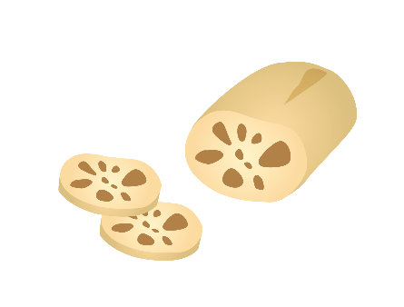
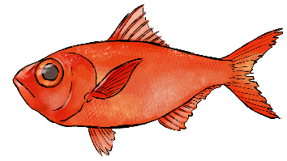
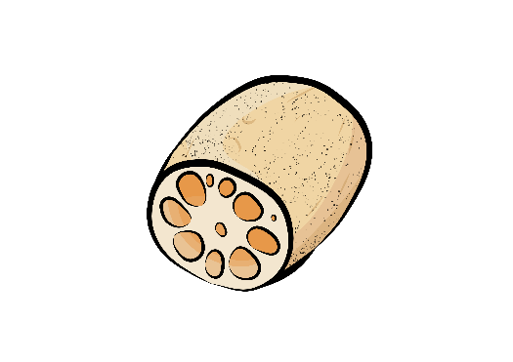

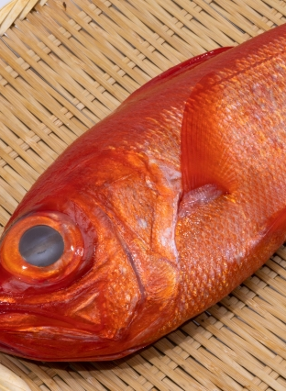
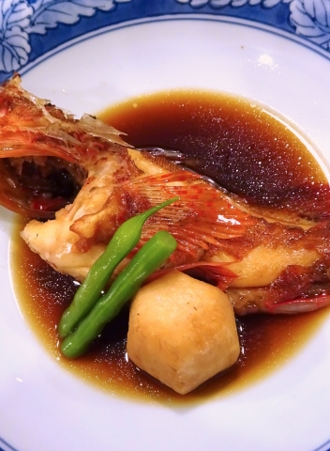
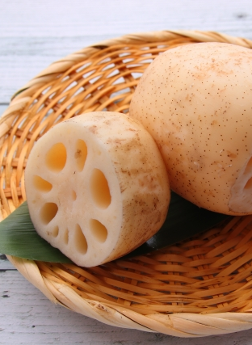
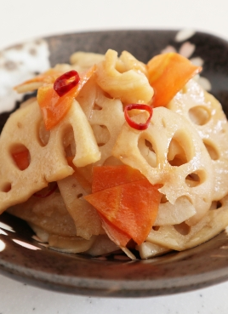
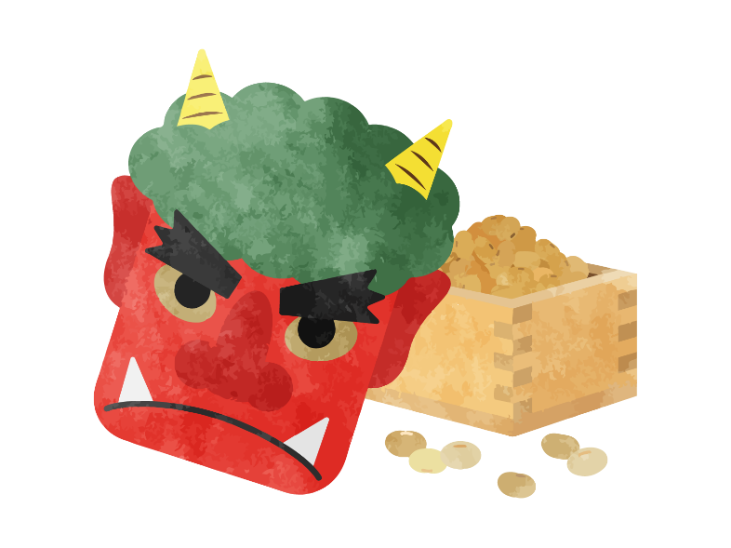


旬の食材が盛りだくさん！ 行事や記念日に絡めた販促活動を展開しましょう！
〜催事商品は予約活動で勝負しましょう！〜
〈２０２６年２月版〉
キンメダイのレモンバタームニエル
レンコンのきんぴら
キンメダイ
レンコン
パセリのレモンバターソースがクセになる
甘辛！ シャキシャキ！ ご飯がすすむ
キンメダイは、タンパク質、脂質、DHA、EPA、ビタミンD・B群などを含みます。 DHAは主に脳や神経、網膜に多く存在し、記憶力や学習能力の維持、認知機能のサポート、視力の維持などの働きがあります。また EPAには、血液や血管に対して良い影響を与え、血液をサラサラにする効果、動脈硬化の予防、中性脂肪の低下作用、心筋梗塞や脳梗塞のリスク低減などの働きがあります。積極的にDHA・EPAを取り入れるよう、促しましょう。
レンコンには、ビタミンC、食物繊維、タンニン、カリウムなどが含まれます。
ビタミンCの含有量はミカンの１.５倍。一般的にビタミンCは熱に弱い性質がありますが、レンコンのビタミンCは主成分であるデンプンに守られているため、加熱しても失われにくいのが特徴です。タンニンはポリフェノールの一種であり、切り口を黒く変色させるアクの原因となる成分で、強い抗酸化作用や消炎、止血、収れん（引き締め）作用があります。
《材料：２人前》
キンメダイ（切り身） ２切れ
小麦粉 大さじ１
オリーブオイル 大さじ１
白ワイン 大さじ１
酒 適量／塩 適量／黒こしょう 適量
【A】
レモン汁 大さじ１
生パセリ（刻み） 適量
バター １０g
《材料：２人前》
レンコン ２００g
赤唐辛子（輪切り） 適量
ごま油 大さじ１
【A】
しょうゆ 大さじ１
みりん 大さじ１
酒 大さじ１
砂糖 小さじ２
白いりごま 小さじ１
キンメダイの選び方
レンコンの保存方法
体色が鮮やかで、目が澄み、うろこが輝いているものが新鮮です。切り身は身が厚く、弾力のあるものを選ぶようにしましょう。
カットして切り口が出ているレンコンは、ラップで包んで野菜室で保存しましょう。または保存容器に入れてかぶるくらいの水を入れ、ふたをして保存しましょう。冷凍保存の場合は、使いやすい大きさにカットして酢水にさらした後、水気を取り保存袋に入れて冷凍しましょう。
《作り方》
１：キンメダイにうろこがあれば取り、酒と塩を振って１５分ほどおき、臭みを取る。
２：キッチンペーパーで拭いて塩と黒こしょうをふる・
３：小麦粉をまぶし、フライパンにオリーブオイルをひいて
両面を焼く（皮目から）。
４：中火にして白ワインを回しかけ、ふたをして蒸し煮にし、
３分後取り出す。
５：（４）のフライパンに【A】を入れ、弱火で加熱する。
６：器にキンメダイを盛り付け、（５）をかける。
《作り方》
１：レンコンは皮をむいて幅６～８ｍｍの半月切りにする。
２：フライパンにごま油を中火で熱し、レンコン、赤唐辛子を入れて
４分ほどじっくり炒める。
３：【A】を加えて煮詰める。
４：レンコン全体にしっかり【A】が絡んだら、
器に盛り付け、白いりごまをふる。
２月の販促ポイント
節分（２／３）
節分には、いり大豆をまいたり、年齢の数だけ豆を食べて厄除けを祈る風習があります。大豆をはじめとする豆類は、現代人に不足しがちな栄養素を効率よく取れる優れた食材です。売場では、煮豆や水煮缶、数種類の蒸し豆が入ったパウチ商品などを、節分コーナーの手に取りやすい場所で展開しましょう。
また、節分商品のメインとなる「恵方巻き」ですが、２０２６年の恵方は「北北西」です。年に一度の縁起物ですので、当日は活気ある声掛けで、積極的に売り込みましょう。
【重点メニュー・商品】
いり大豆、落花生、甘納豆、イワシ、マグロ、サーモン、カニかま、のり、大豆水煮缶、巻き寿司、恵方巻き、ロールケーキ、豆ご飯、イワシのショウガ煮、吸い物
２月はイベントが多い月です。前半は『節分』『バレンタインデー』の展開、後半は翌月（３月）の『ひな祭り』『ホワイトデー』に向けた予約活動に注力しましょう。
また、２月は「血栓予防月間」でもあるため、「健康」もキーワードの一つ。日常生活で気軽に取り入れられる商品を提案しましょう。前月のテーマであった「風邪」対策は徐々に「花粉」対策へ。毎年多くの新商品が登場する花粉対策商品は、最新情報を収集し、今年らしさを感じられる売場をつくりましょう。
◆受験シーズン
受験シーズンのピークです。朝食用のおにぎりやサンドイッチ、昼食用の弁当やスープなどの他にも、小腹を満たすチョコレートやスナック、眠気覚まし用のミント系ガム・タブレット、機能性食品も動きます。学校近くの立地では試験日や試験時間の情報を集めておきましょう。
◆ウインターレジャー
行楽地など、人でにぎわう立地では拡販のチャンスです。スキーシーズンの最盛期を迎え、スキー場周辺では来訪客の増加が見込まれます。防寒用品やレジャー用品が中心ですが、グループ客も多いので、取り分けられる惣菜や大容量のお菓子も展開しましょう。
バレンタインデー（２／１４）
バレンタインデーは立地や客層によって売れる商品が異なります。例えば、学校や学生の多い立地では、友チョコ需要が高いため、安価で大人数で食べることのできる商品が、売れやすい傾向にあります。オフィス街では義理チョコの需要が高いため、通常より上質な商品を用意しましょう。
女性客の利用が多い店舗では、本命用に加え、自分へのご褒美需要も見込まれます。その他、ファミリー用、逆チョコ用など、さまざまなニーズに対応を。チョコレートだけでなく、酒や雑貨などのプレゼントも用意するとよいでしょう。また、バレンタインデーと同時にホワイトデーの予約訴求を高めましょう。

